Slide 1

Презентація з художньої культури на тему:”Російський балет”
підготували:
учениці 11-А класу
Харківської ЗОШ І-ІІІ ступенів №102
Антіпова Марія і Уськіна Ольга

Slide 2
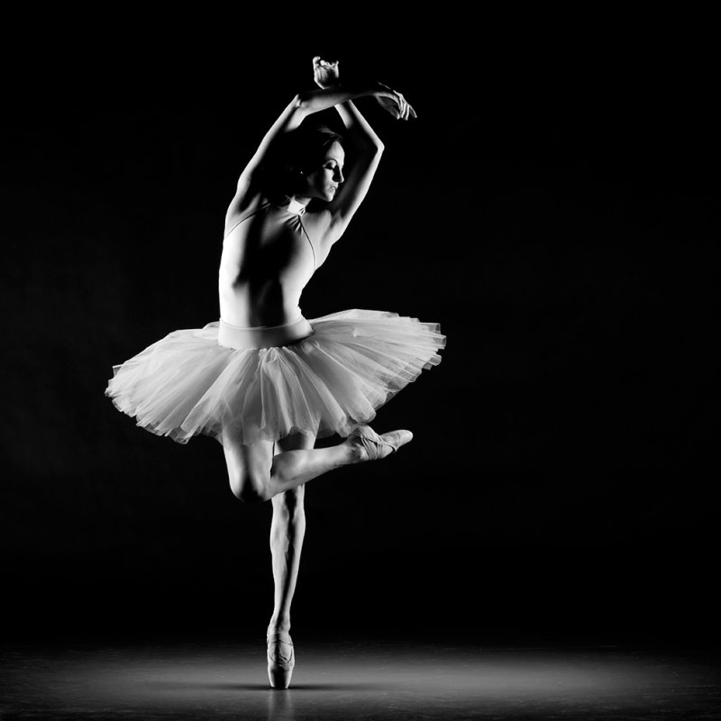
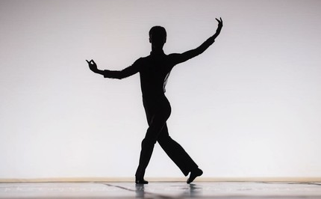
Що таке балет?
Балет — натхненна пластика, втілення думки в русі, духовного в тілесному.
Балет (з італ. — танцювати): Театральна вистава з певним сюжетом, який розкривається засобами танцю, міміки і музики.

Slide 3
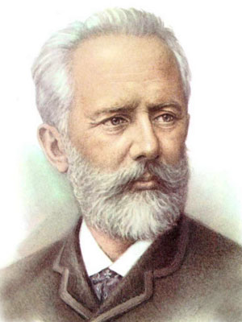
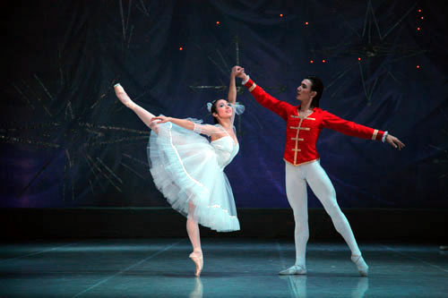
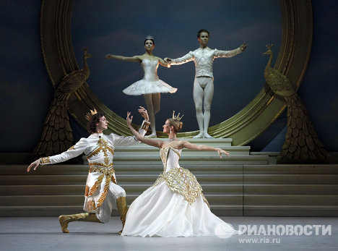
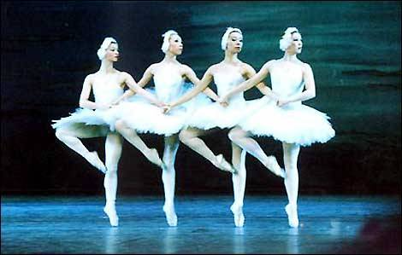
Історія балету
Перші балетні вистави в Росії відбулися ще в XVII ст., а в 1736 р. у Петербурзі та в 1806 р. у Москві вже були створені постійні балетні трупи.
П.І.Чайковський

Slide 4
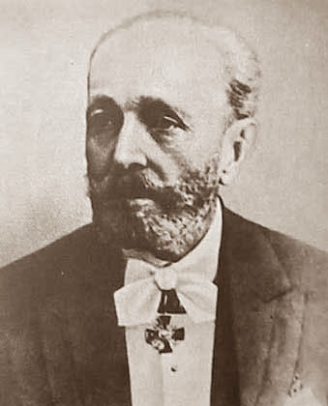
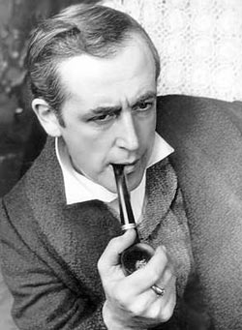
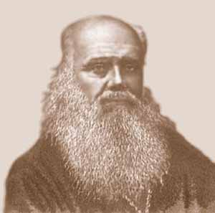
М.Петіп
Л.Іванов
О.Горський

Slide 5
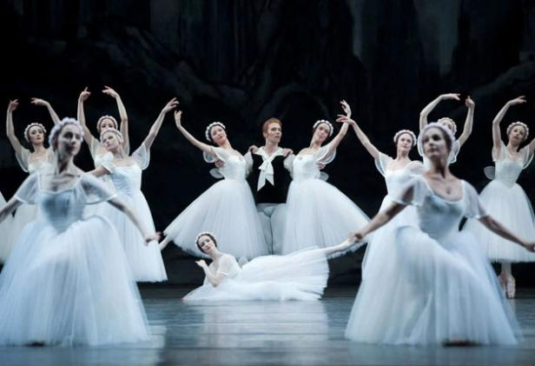
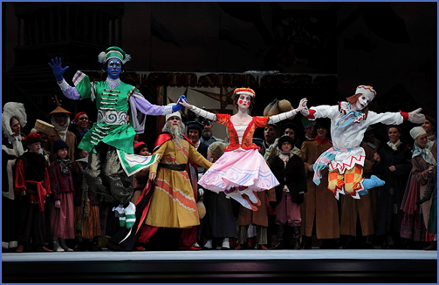
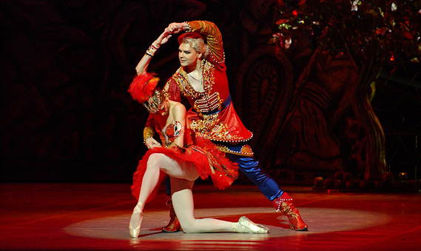
Постанови М.Фокіна
Балет “Шопеніана”
Балет “Петрушка”
Балет “Жар-птиця”

Slide 6
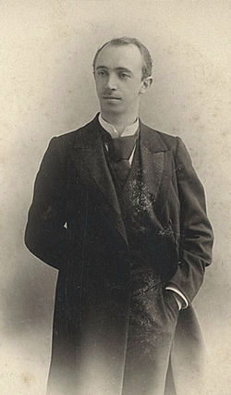
Балетмейстер Великого театру у Москві О. Горський у своїх балетах прагнув домогтися послідовності розвитку драматичної дії, історичної достовірності, намагався підсилити роль кордебалету як масової діючої особи, перебороти розмежування пантоміми й танцю. У балетах «Дон Кіхот» та «Саламбо» він відмовився від застарілих прийомів пантоміми, зробив дію чіткішою і динамічнішою, почав активно залучати до художнього оформлення своїх спектаклів відомих художників, зокрема К. Коровіна та О. Головіна.

Slide 7
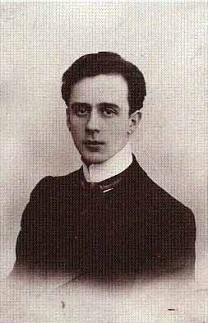
У постановках М. Фокіна «Єгипетські ночі», «Дафнісі Хлоя», «Петрушка» танцювали зірки російського балету Г. Павлова, В. Ніжинський, Т. Карсавіна, О. Спесивцева. Саме з іменами цих представників мистецтва хореографії і пов’язаний тріумф всесвітньо відомих «Російських сезонів» у Парижі, що були організовані видатним театральним діячем С. Дягілевим.

Slide 8
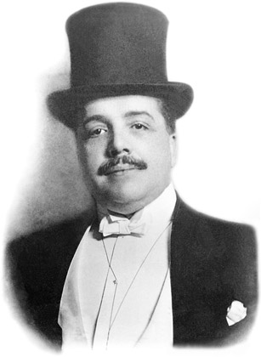
Експерименти з балетною технікою були позначені бездоганним відчуттям художньої довершеності. С. Дягілев координував роботу не лише танцівників, а й освітлювачів, художників, композиторів, майстрів балетного костюму. Багатоактні спектаклі, темою яких були благородні пристрасті та героїчні вчинки, виконувалися під прекрасну симфонічну музику.

Slide 9
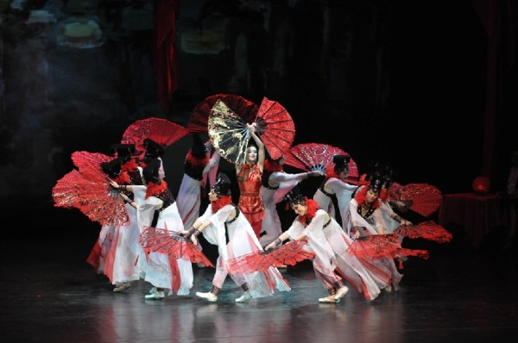
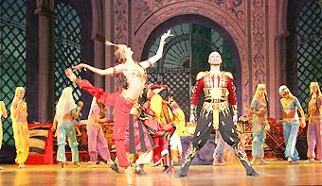
Балет “Червоний мак”
Балет “Бахчисарайский фонтан”

Slide 10
Відомими також були вистави Малого театру опери та балету, Санкт-Петербурзького державного академічного театру балету Б. Ейфмана, Театру імені С. Кірова, Музичного театру імені К. Станіславського та В. Немировича-Данченка, Театру класичного балету.
Російський балет дав світу цілу плеяду талановитих акторів — М. Петіпа, Г. Павлову, В. Ніжинського, Г. Уланову, К. Максимову, В. Васильєва, Н. Тимофееву, Л. Семеняку, М. Цискарідзе та багатьох інших.

Slide 11
Дякуємо за увагу!

